Slide 1

국내외 경제 여건 변화와
우리 경제의 과제
한국은행 대전충남본부
장광수 본부장
1

Slide 2
차례
Ⅰ.
국내외 경제 여건
Ⅱ.
경제 전망
Ⅲ.
우리 경제의 과제
2

Slide 3
Ⅰ.
국내외 경제 여건
1. 해외 경제
3
3

Slide 4
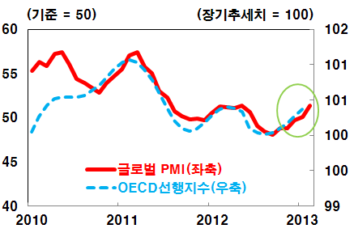
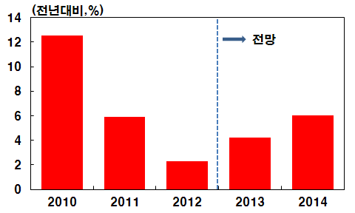
1. 해외 경제
(세계경제) 주요 선진국의 금융완화, 신흥시장국의 성장세 확대 등에 힘입어 점차 회복될 전망
글로벌 PMI 및 OECD 선행지수
세계교역 신장률 전망
자료 : OECD, Bloomberg
자료 : 자체 추정
4

Slide 5
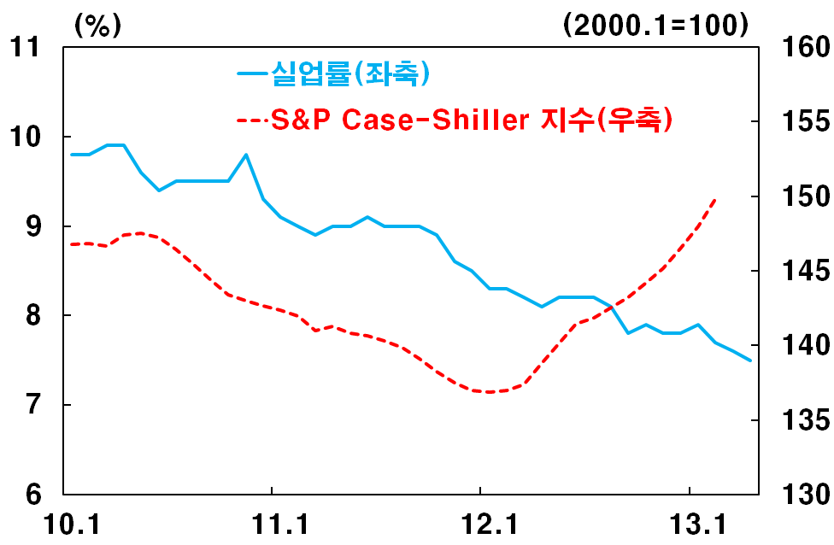
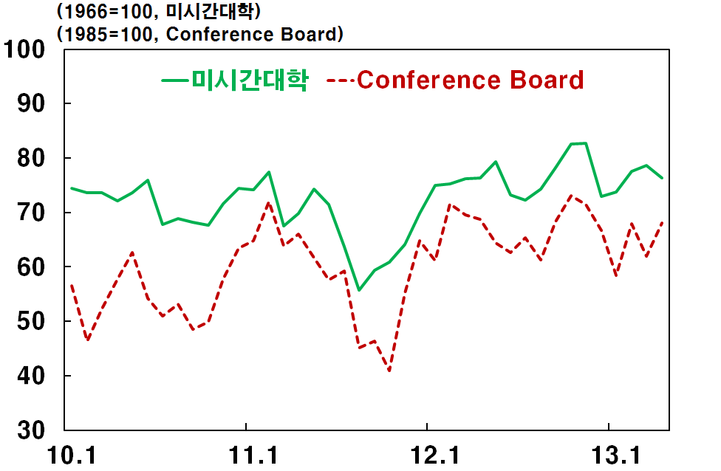
1. 해외 경제
(미국-1) 재정긴축에도 불구하고 개인소비 및 주택투자를 중심으로 회복세를 지속
정부지출 감소에도 불구하고 1/4분기 경제성장률이 2.5%(전기대비 연율)로
전분기 수준(0.4%)을 크게 상회
실업률 및 주택가격
소비심리
자료 : 노동부, S&P
자료 : 미시간대학, Conference Board
5

Slide 6
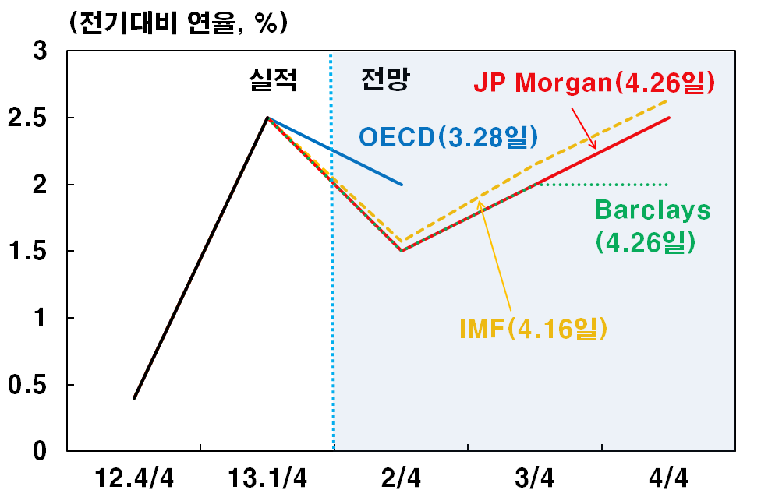
1. 해외 경제
(미국-2) 주요 예측기관들은 급여세 인상, 예산 자동삭감 조치(sequester) 등의 영향으로 2/4분기에는 성장세가 일시 둔화될 것으로 전망
경제성장률
경제성장률 전망¹⁾
(전기대비 연율, %)
 |  | 2012 |  |  |  | 2013
 |  | 연간 | 3/4 | 4/4 |  | 1/4
GDP |  | 2.2 | 3.1 | 0.4 |  | 2.5
개인소비 |  | 1.9 | 1.6 | 1.8 |  | 3.2
설비투자 |  | 8.0 | -1.8 | 13.2 |  | 2.1
주택투자 |  | 12.1 | 13.5 | 17.6 |  | 12.6
정부지출 |  | -1.7 | 3.9 | -7.0 |  | -4.1
수 출 |  | 3.4 | 1.9 | -2.8 |  | 2.9
자료 : 상무부
주: 1) ( ) 내는 전망시점
자료: 각 기관
6

Slide 7
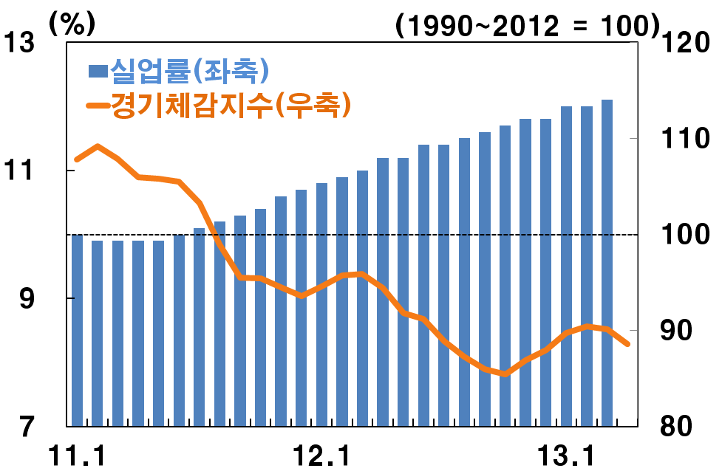
1. 해외 경제
(유로지역-1) 고용부진이 지속되는 가운데 재정긴축으로 인한 역내수요 위축으로 금년중 마이너스 성장을 보일 전망
EU집행위원회는 2013년(-0.3%→-0.4%) 및 2014년(1.4%→1.2%) 경제
성장률 전망치를 하향 조정(5.3일)
실업률 및 경기체감지수
유로지역 경제성장률 전망
(%)
 | 전망시점 | 2012²⁾ | 2013 | 2014
유로지역
(IMF) | 2013.4 | -0.6 | -0.3 | 1.1
(EU집행위) | 2013.2 | -0.6 | -0.4 | 1.2
(ECB) | 2013.2 | -0.6 | -0.5 | 1.0
독일 | 2013.2 | 0.7 | 0.5 | 2.0
프랑스 | 2013.2 | 0.0 | 0.1 | 1.2
이탈리아 | 2013.2 | -2.4 | -1.0 | 0.8
스페인 | 2013.2 | -1.4 | -1.4 | 0.8
자료 : EURO 통계청
주 : 1) 개별국은 EU집행위원회 전망
2) 실적치 기준
7

Slide 8
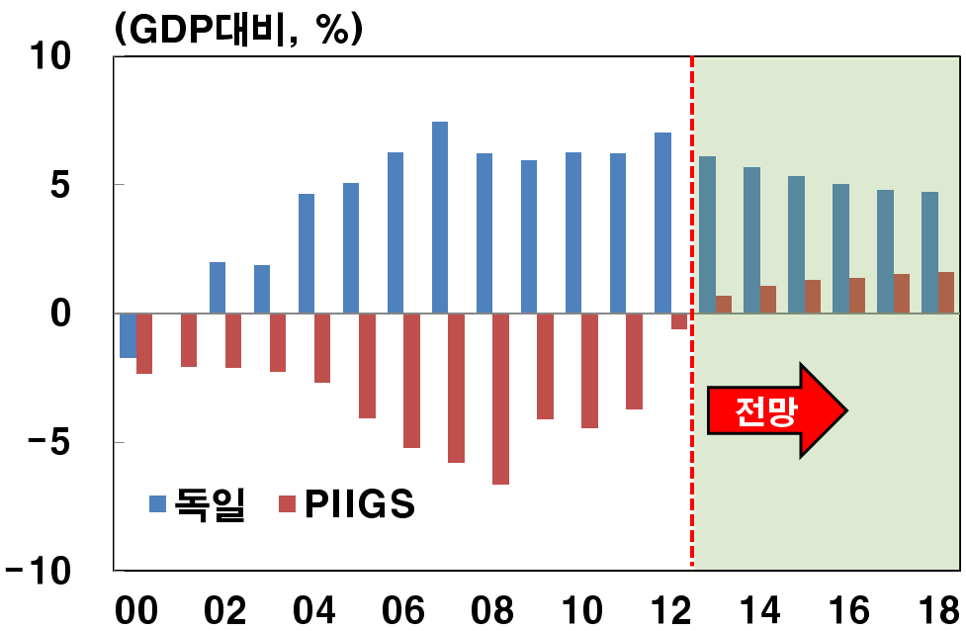
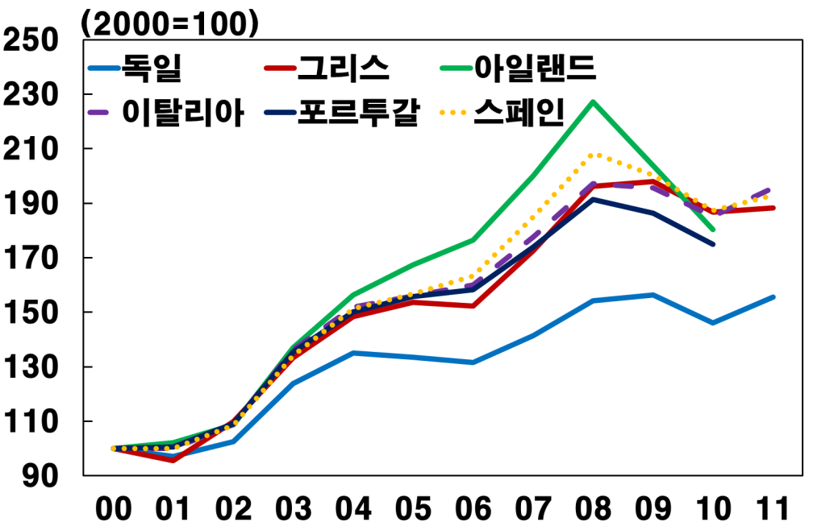
1. 해외 경제
(유로지역-2) 유로화 출범 이후 명목환율 조정이 불가능한 가운데 구조적 경쟁력 격차 지속으로 역내 경상수지 불균형 누적
재정취약국은 실질환율 절하(disinflation), 노동비용 하락 등을 통해 경쟁력을
회복할 필요
독일과 재정취약국 경상수지
유럽 주요국의 단위노동비용
주 : 1) 그리스, 아일랜드, 이탈리아, 포르투갈, 스페인
자료 : OECD
자료 : IMF
8

Slide 9
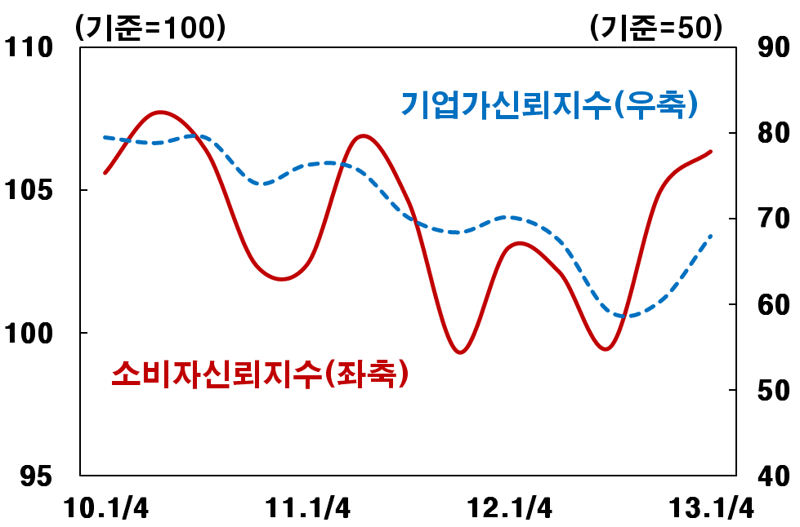
1. 해외 경제
(중국) 내수와 수출이 호조를 보이면서 성장세가 확대될 전망
주요 예측기관은 금년 성장률 전망치를 소폭 하향 조정하였으나 대체로 8%
초반 수준은 가능할 것으로 전망
소비자 기업가 신뢰지수
중국 경제성장률 전망
(%)
 | (전망일) | 2013 | 2014
IMF | 2013.4 | 8.0 | 8.2
World Bank | 2013.4 | 8.3 | 8.0
ADB | 2013.4 | 8.2 | 8.0
중국사회과학원 | 2013.4 | 8.0 | -
Global Insight | 2013.4 | 8.1 | 8.3
J.P.Morgan | 2013.4 | 7.8 | 8.0
Goldman Sachs | 2013.4 | 7.8 | 8.4
자료 : 중국국가통계국
9

Slide 10
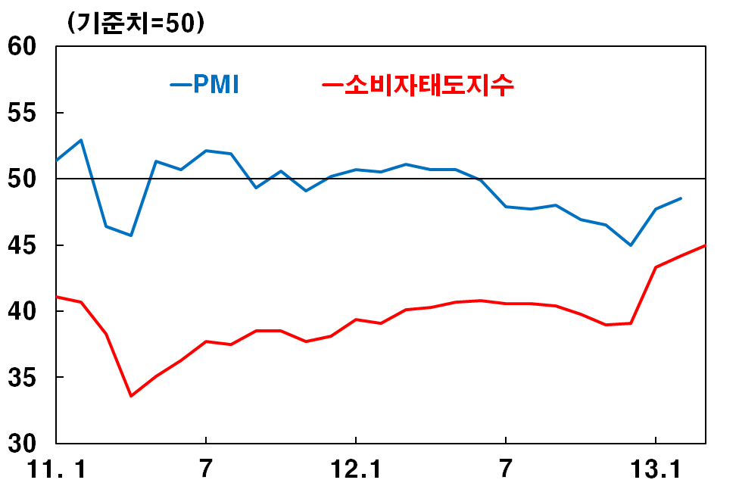
1. 해외 경제
(일본) 적극적인 경기부양대책에 힘입어 주가가 상승하고 심리지표가 개선되는 등 부진에서 벗어나 회복세를 나타낼 전망
일본은행은 실물경제가 금년 하반기부터 완만한 회복경로에 진입할 것으로 전망
일본의 주요 심리지표
일본 경제성장률 전망¹⁾
(%)
 | 전망시점 | 2013 | 2014
IMF(CY) | 2013.4 | 1.6 | 1.4
다이와(CY) | 2013.3 | 1.4 | 1.6
내각부(FY) | 2013.2 | 2.5 | -
일본은행²⁾(FY) | 2013.1 | 2.3 | 0.8
자료 : 노무라, 내각부
주 : 1) FY는 회계연도
2) 정책위원 전망
10

Slide 11
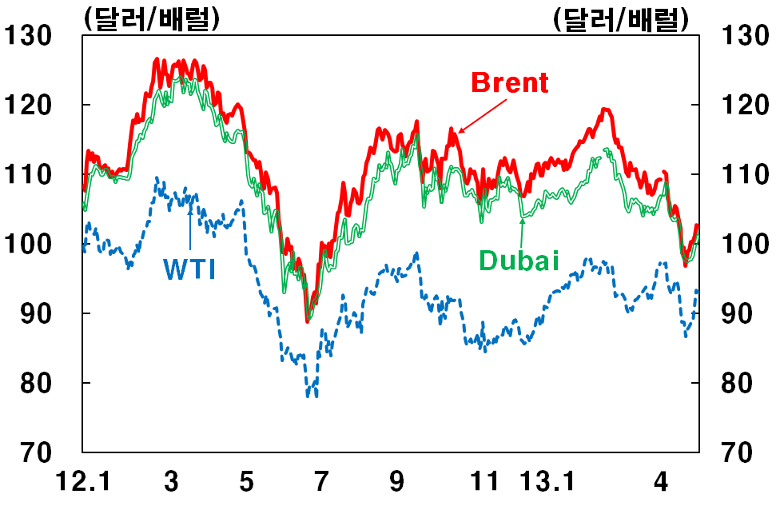
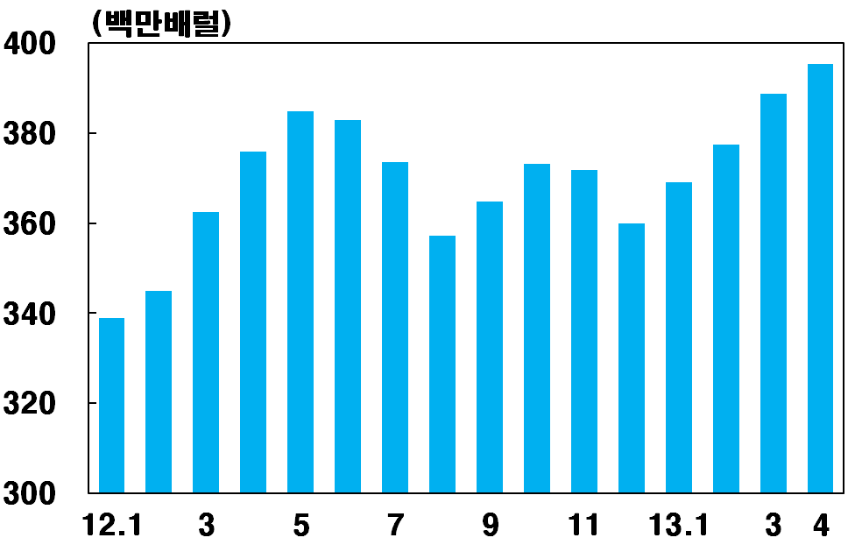
1. 해외 경제
(국제유가) 국제유가는 산유국의 원유공급 확대, 수요부진 전망 등의 영향으로 하락할 것으로 전망
4월 원유생산량은 비OPEC국가를 중심으로 전월대비 30만배럴(일평균) 증가
한 것으로 추정(EIA)되며 미국의 석유재고도 1982년 이후 가장 높은 수준
국제 유가
미국의 석유재고량¹⁾
자료 : Bloomberg
주 : 1) 월말기준, 전략적비축유 미포함 자료 : EIA
11

Slide 12
Ⅰ.
국내외 경제 여건
2. 국내 경제
3
12

Slide 13
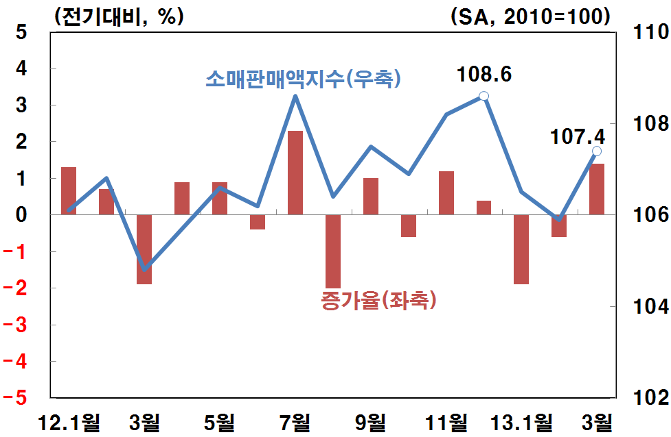
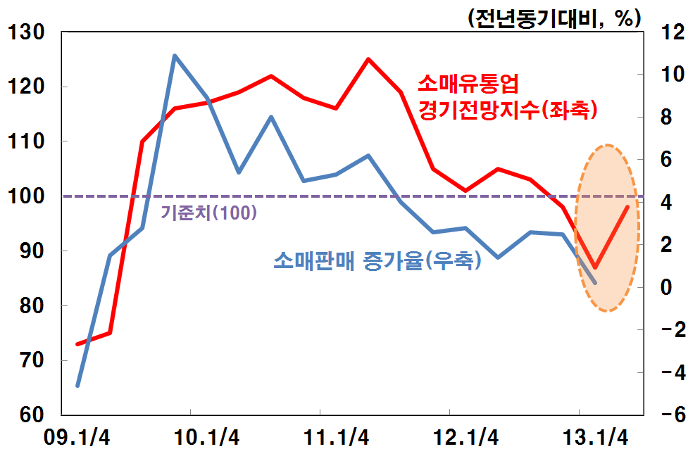
2. 국내 경제
(민간소비) 개별소비세 인하 종료(2012.12월말), 폭설 등 1~2월중
특이요인이 해소되면서 완만하나마 증가세를 지속
소매 판매액 지수
소매유통업 경기전망지수¹⁾ 및
소매판매 증가율
자료 : 통계청
주 : 1) 백화점, 대형마트 등 소매유통업체(950여개)들의 업황
전망을 나타내는 지수
자료 : 대한상공회의소
13

Slide 14
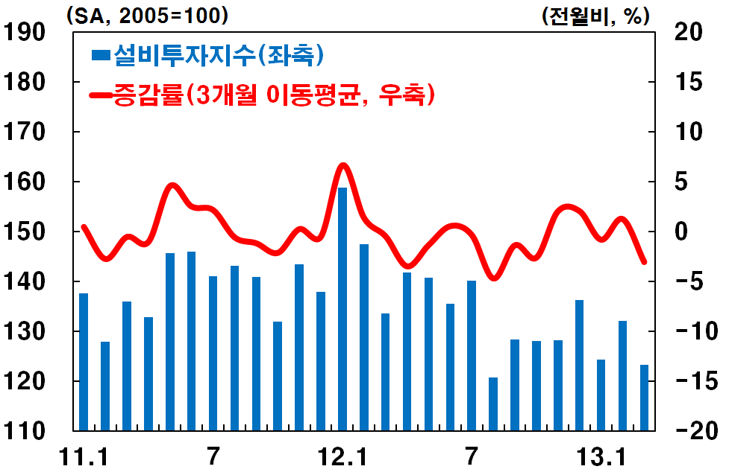
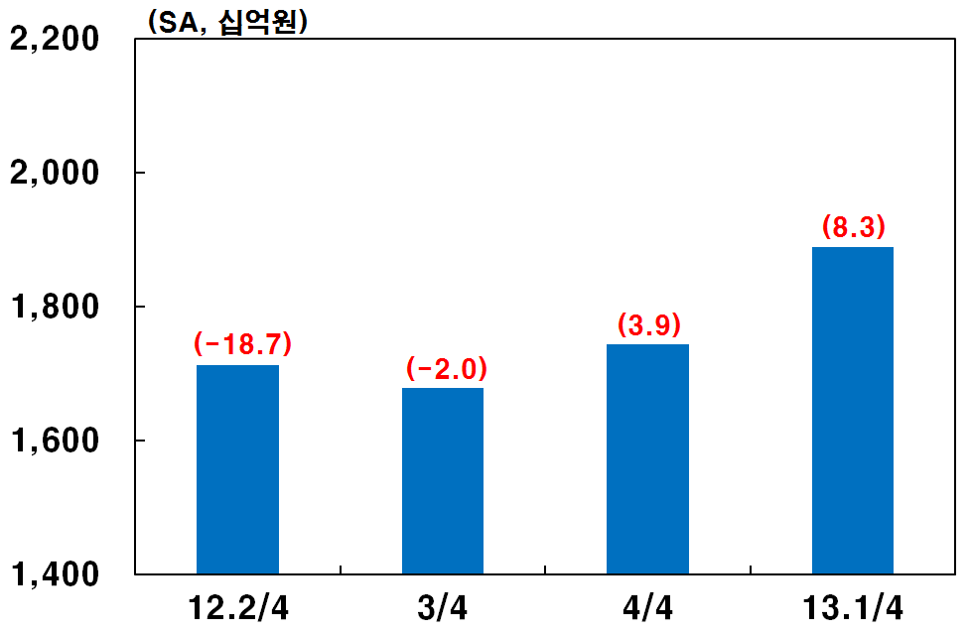
2. 국내 경제
(설비투자) 선행지표 및 투자심리 개선 등으로 완만한 회복세
기계수주 등 선행지표가 개선 추세를 보이고 있으며 대기업의 투자규모가 확대*될
것으로 예상
* 30대그룹의 금년중 설비투자규모는 전년대비 9.6% 늘어난 91.1조원으로 조사(산업통상자원부, 4.4일)
설비투자지수
국내 기계수주
자료 : 통계청
주 : 1) ( )내는 전기대비 증감률
자료 : 통계청
14

Slide 15
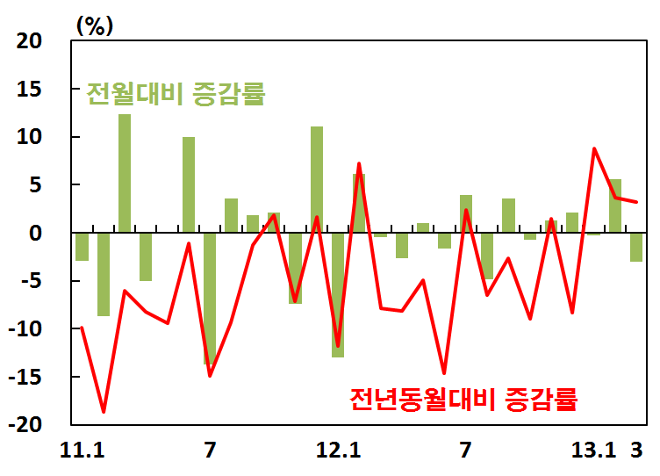
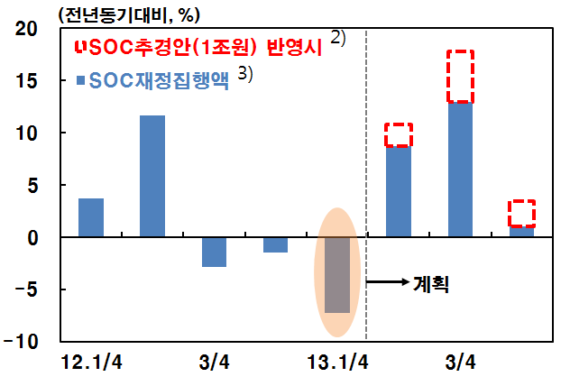
2. 국내 경제
(건설투자) SOC 관련 재정집행 지연 등에 따른 토목부문의 감소로
회복세가 주춤하는 모습
1/4분기중 정부예산 기준 재정집행률이 28.2%로 당초 계획(30%)에 미달
건설기성액
SOC 재정집행 실적 및 계획
자료 : 통계청
주 : 1) 중앙정부 및 공공기관 기준, 2) 2013.2/4~4/4분기 균등 배분
3) 2013.1/4분기는 잠정치
자료 : 기획재정부
15

Slide 16
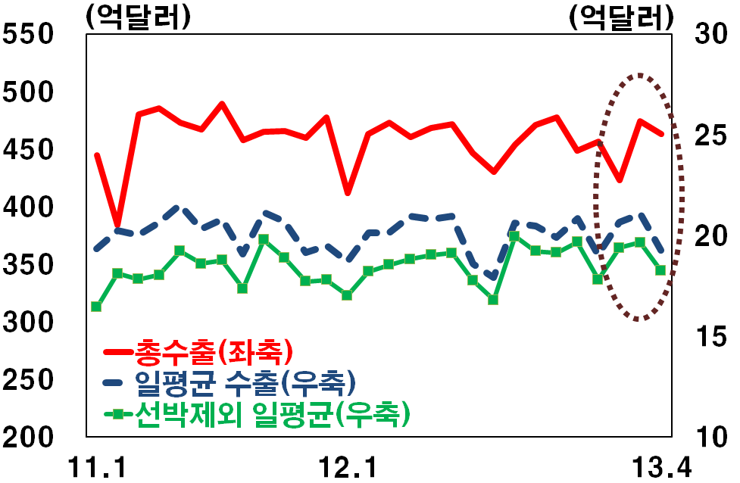
2. 국내 경제
(상품수출) 4월중 수출은 전년동월대비 0.4% 증가
품목별로는 IT제품 수출이 휴대폰, 반도체를 중심으로 높은 증가세를 지속
수출
품목별수출
(전년동기대비, %)
 | 12.4/4 | 13.1/4 | 3월 | 4월^{p)}
비 I T | △2.5 | △1.8 | △2.2 | △3.5
선 박 | △37.6 | △27.0 | △14.4 | △45.9
자 동 차 | △0.8 | 0.1 | △5.6 | 0.6
석유제품 | 11.9 | 4.2 | 3.0 | △11.2
철 강 | △6.7 | △6.7 | △8.1 | △8.0
I T | 7.0 | 9.4 | 9.5 | 16.2
디스플레이패널 | 7.3 | 9.0 | 4.6 | 0.4
반 도 체 | 6.8 | 5.7 | 7.0 | 12.8
휴 대 폰 | 20.0 | 25.4 | 24.5 | 52.6
자료 : 관세청, 산업통상자원부
16

Slide 17
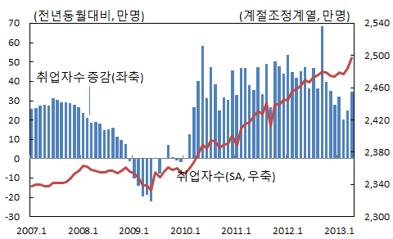
2. 국내 경제
(고 용) 설 연휴 등 일시적 요인이 해소되면서 3~4월중 취업자수가 연속 늘어나는 등 양호한 흐름을 지속
정부의 추경예산 편성 등 일자리 지원 확대에 힘입어 꾸준한 증가세가 이어질 전망
취업자수
추경을 통한 일자리 확충 계획
▪맞춤형 일자리 창출 (+2,000억원)
 | 공공부문 채용 | +0.4만명
 | 사회서비스 일자리 | +1.9만명
 | 지역공동체 일자리 | +1.5만명
 | 노인 일자리 | +1.0만명
 | 장애인 일자리 | +0.3만명
▪창업지원 지원규모 확충 (+600억원)
 | 청년전용창업자금 | +300억원
 | 중소기업 모태펀드 출자 | +300억원
자료 : 통계청
자료 : 기획재정부
17

Slide 18
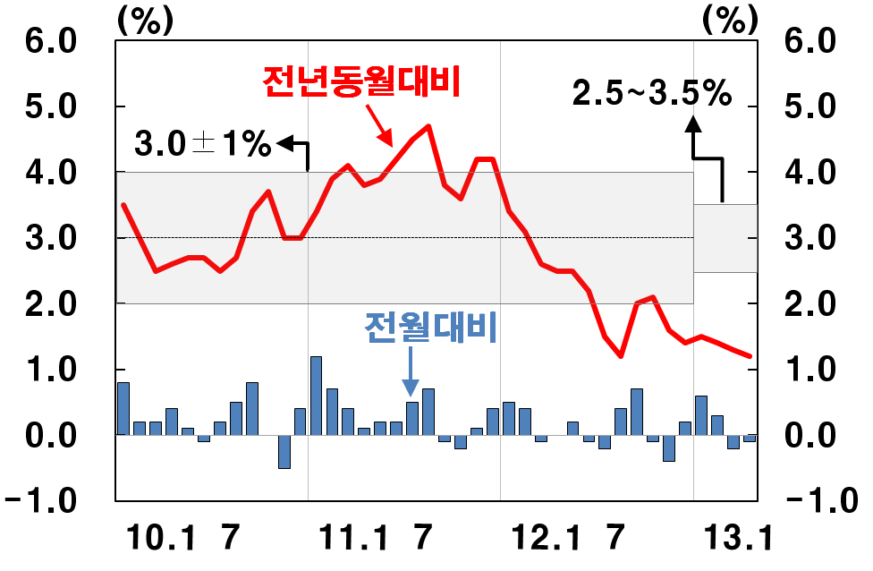
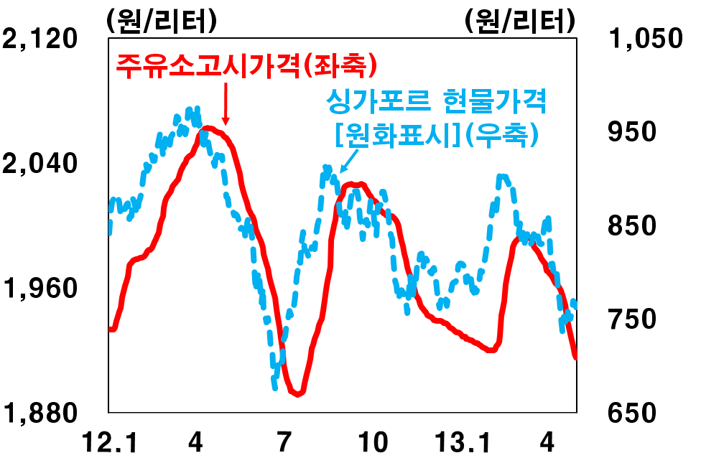
2. 국내 경제
(물 가) 국제원자재가격 하락, 예년수준을 상회하는 봄철할인행사 등의 영향으로 소비자물가상승률이 1%대 초반의 낮은 수준을 지속
소비자물가 상승률
국제유가 및 석유류 가격
자료 : 통계청
자료 : 한국석유공사
18

Slide 19
Ⅱ.
경제 전망
3
19

Slide 20
1. 경제성장
전망 전제치
 | 2012 | 2013^{e)} |  |  | 2014^{e)}
 |  | 상반 | 하반 | 연간
▪ 세계경제 성장률(%)¹⁾ | 3.2 | 3.0 | 3.6 | 3.3 | 3.9
미 국 | 2.2 | 1.8 | 1.9 | 1.8 | 2.8
일 본 | 2.0 | 0.0 | 3.0 | 1.5 | 1.3
유 로 | -0.6 | -0.9 | -0.1 | -0.4 | 1.2
중 국 | 7.8 | 8.2 | 8.3 | 8.2 | 8.2
▪ 세계교역 신장률(%)¹⁾ | 2.3 | 3.4 | 5.1 | 4.2 | 6.0
▪ 원유도입단가(달러/배럴)²⁾ | 113 | 109 | 106 | 107 | 105
▪ 기타원자재가격 상승률(%)¹⁾ | -9.8 | - | - | 5.0 | 8.0
주 : 1) 전년동기대비 기준
2) 원유도입비중 : 중동산 80%, 여타 20%, 기간 평균, CIF 기준
20

Slide 21
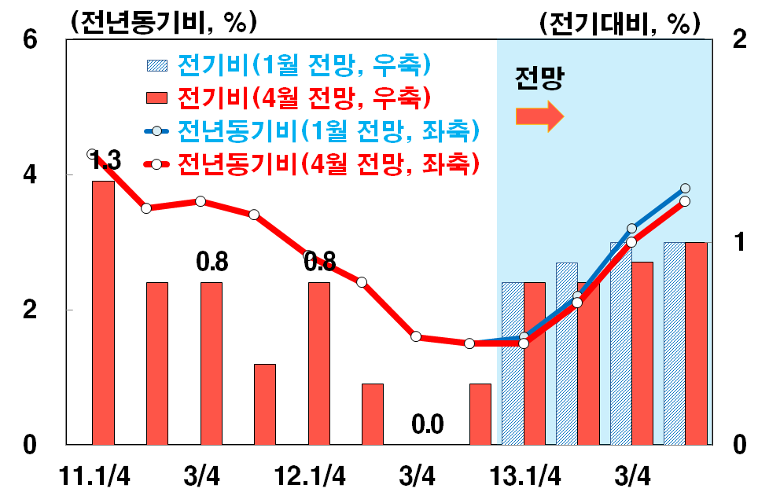
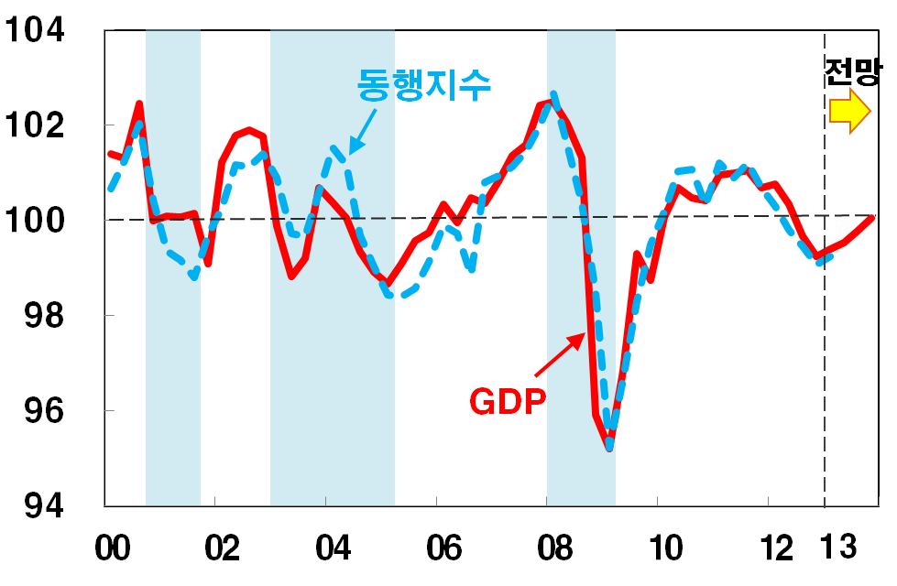
1. 경제성장
우리경제는 금년중 2.6% 성장할 전망
금년 상반기중 0.8% 수준(전기대비)을 나타내어 국내경기가 지난해의 부진에서
점차 회복될 정망
GDP 전망경로
GDP 및 동행지수 순환변동치¹⁾
주 : 1) 음영은 경기하강기를 표시
21

Slide 22
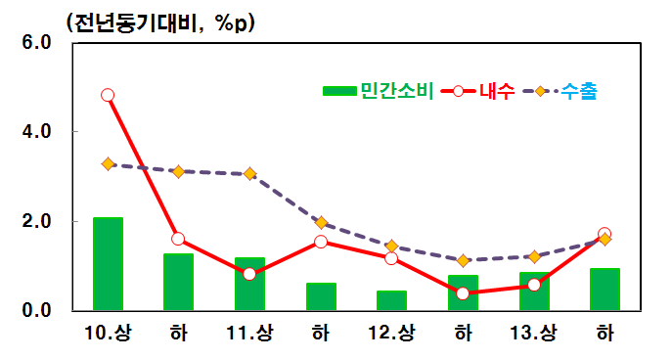
1. 경제성장
성장에 대한 부문별 기여도를 보면 수출기여도가 내수를 상회
수출•내수의 순성장 기여도
연간 순성장 기여도¹⁾ 전망
(%, %p)
 | 2010 | 2011 | 2012 | 2013^{e)}
▶GDP | 6.3 | 3.7 | 2.0 | 2.6
수출 | 3.2 | 2.5 | 1.3 | 1.4
내수 | 3.1 | 1.2 | 0.8 | 1.2
주 : 1) I/O표의 수입유발효과를 부문별로 차감
22

Slide 23
2. 고용
금년중 취업자수는 28만명 내외 증가할 전망(2014년 30만명)
연령별로는 장년층, 업종별로는 서비스업이 증가를 견인
고용 전망
(만명, %)
 | 2012 |  |  | 2013^{e)} |  |  | 2014^{e)}
 | 상반 | 하반 | 연간 | 상반 | 하반 | 연간 | 연간
취업자수 증감 | 45 | 42 | 44 | 25 | 30 | 28 | 30
 | (1.9) | (1.7) | (1.8) | (1.0) | (1.2) | (1.1) | (1.2)
실업률(S.A) | 3.4 | 3.0 | 3.2 | 3.5 | 3.3 | 3.4 | 3.3
주: ( )내는 전년동기대비 증감률(%)
23

Slide 24
3. 물가
소비자물가 상승률(연평균기준)은 금년중 2.3%, 2014년 2.8%로
전망
기대인플레이션이 3%대 초반 수준에서 더 이상 하락하지 않고 있어 공급충격 발생시
물가상승 압력이 단기간에 확대될 소지
물가 전망
(전년동기대비, %)
 |  | 2012 |  |  | 2013^{e)} |  |  | 2014^{e)}
 |  | 상반 | 하반 | 연간 | 상반 | 하반 | 연간 | 연간
▶ 소비자물가 |  | 2.7 | 1.7 | 2.2 | 1.6 | 2.8 | 2.3 | 2.8
▶ 급식비•보육비 지수 제외시 |  | 3.3 | 2.3 | 2.7 | 2.0 | 3.2 | 2.7 | 2.9
▶ 근원 인플레 이션 | 농산물•석유류 제외 | 2.0 | 1.3 | 1.6 | 1.6 | 2.6 | 2.1 | 2.7
 | 식료품•에너지 제외 | 1.9 | 1.3 | 1.6 | 1.5 | 2.5 | 1.9 | 2.5
24

Slide 25
4. 경상수지
금년중 경상수지 흑자규모는 330억달러로 전망
상품수지를 중심으로 흑자기조 유지
경상수지 전망
(억달러)
 | 2012 |  |  | 2013^{e)} |  |  | 2014^{e)}
 | 상반 | 하반 | 연간 | 상반 | 하반 | 연간 | 연간
▶ 경상수지 | 138 | 293 | 431 | 165 | 165 | 330 | 270
- 상품수지 | 111 | 271 | 383 | 190 | 180 | 370 | 340
- 서비스•본원•이전수지 | 26 | 22 | 48 | -25 | -15 | -40 | -70
(서비스수지) | 17 | 10 | 27 | -25 | -35 | -60 | -90
25

Slide 26
Ⅲ.
우리 경제의 과제
26
3

Slide 27
1. 주요 당면 과제
대외 경제여건의 불확실성이 국내경제에 미치는 영향에
대한 점검을 강화해 나가는 가운데 물가안정에도 유의
유로지역 경기회복 지연, 미국 재정긴축, 엔화약세 등
불확실성 상존
인플레이션 기대심리를 낮추는 등 물가안정기반을 확고히 구축
27

Slide 28
2. 중장기 과제
잠재성장률 제고
저출산, 고령화로 인한 노동력 감소 외에
이력효과(hysteresis effect)로 저성장 기조가 고착화 될 가능성
우리나라는 주요 선진국에 비해 고령화가 빠르게 진행
요소 투입 측면뿐만 아니라 생산성 향상을 위한 다양한 정책이 요구
가계부채 안정적 관리
가계부채의 증가속도가 소득보다 빠른 데다 질적 측면에서도 악화
가계부채의 총량뿐 아니라 취약한 가계부채의 구조개선을 위한
노력 지속
28

Slide 29
2. 중장기 과제
중소기업 지원 강화
기술개발에 성공하더라도 자금부족 등으로 사업화에 실패하는
중소기업이 다수
2009~2010년중 기술개발 중소제조기업의 사업화 성공률은 37.7%에 불과
글로벌 경쟁력 강화, 양질의 일자리 창출 등을 통한 지속적인 성장
기반 확충을 위하여 창조형 중소기업을 지원 육성
29

Slide 30
2. 중장기 과제
선진국의 출구전략 대비
선진국 중앙은행의 출구전략 시행시 국제금융시장 혼란 가능성
자산측면에서 스트레스 테스트 등을 통해 금리급등에 따른 시장위험을
관리 가능한 수준으로 유지하기 위한 노력 지속 필요
부채측면에서 거시건전성 정책 등 자금유출 압박을 완화하기 위한
다양한 조치를 강구
30

Slide 31
Q&A
31

Slide 32
감사합니다
32

